Slide 1

E1
A deformação
da litosfera
CienTIC 7
Ciências Naturais – 7.º ano

Slide 2
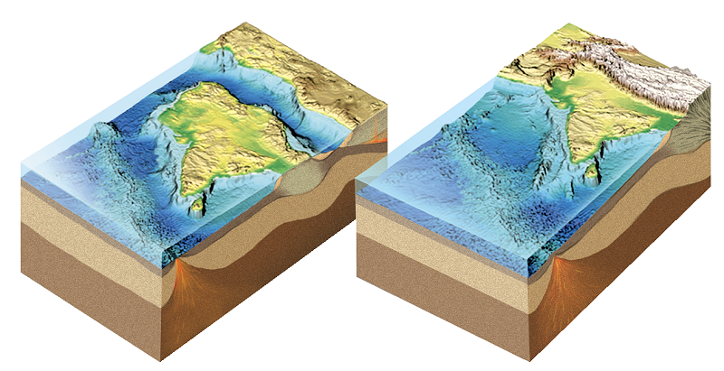
Ásia
Himalaias
Índia
Os Himalaias formaram-se devido à colisão entre a placa Indo-Australiana e a placa Euro-Asiática.
A colisão entre duas massas continentais obriga ao enrugamento dos bordos e à formação das cadeias montanhosas.
2/5

Slide 3
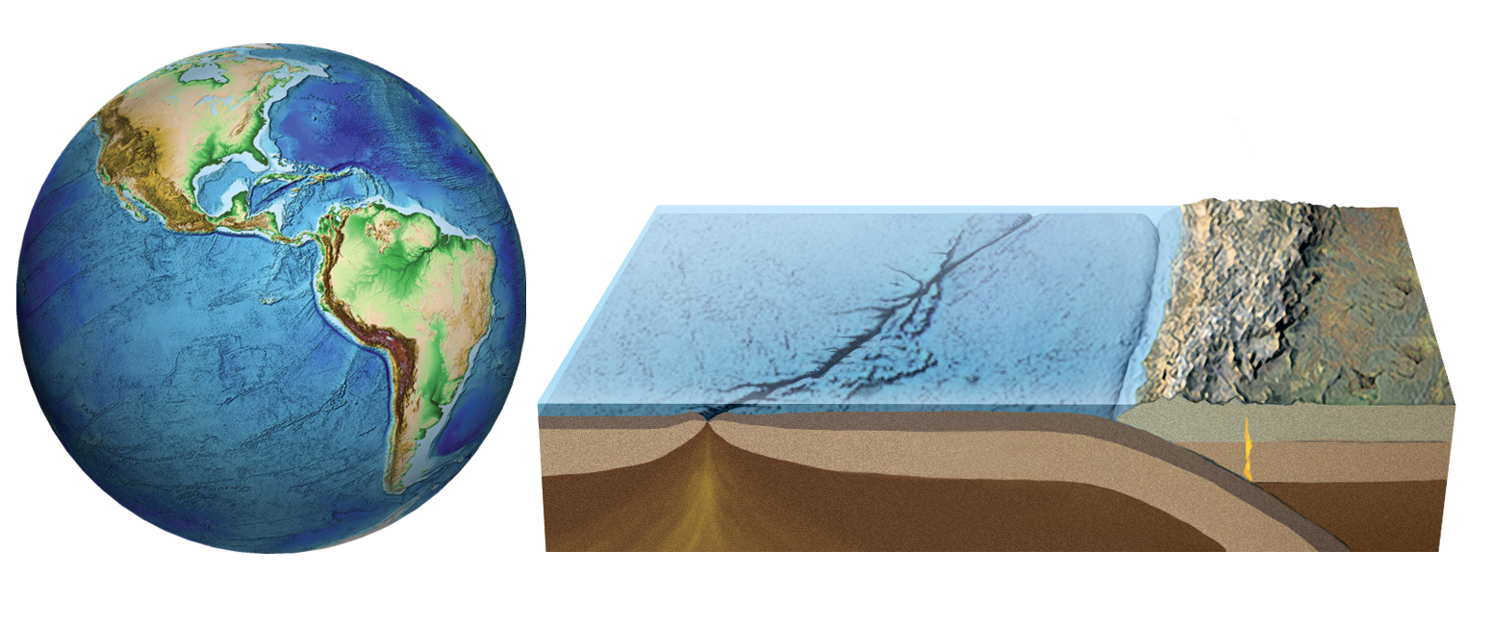
Pacífico
Andes
Os Andes formaram-se devido à colisão entre a placa de Nazca e a placa Sul-Americana, numa zona de subducção.
A colisão entre a placa oceânica e a placa continental obrigou ao enrugamento dos bordos da placa continental e à formação das cadeias montanhosas.
3/5

Slide 4
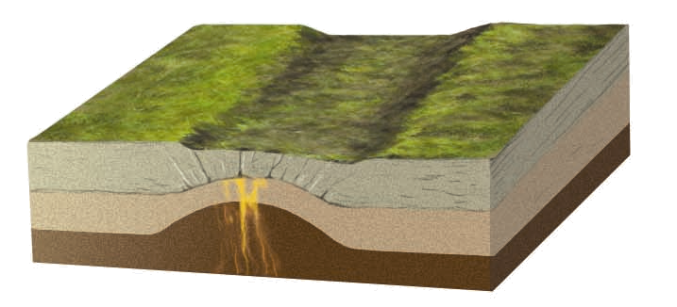
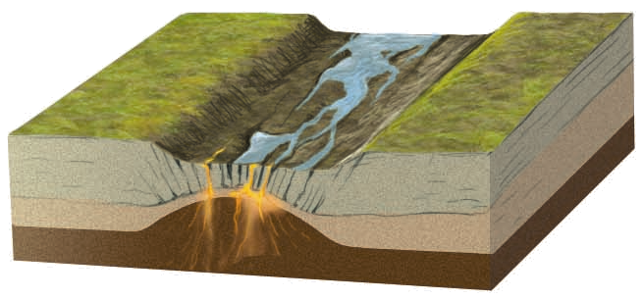
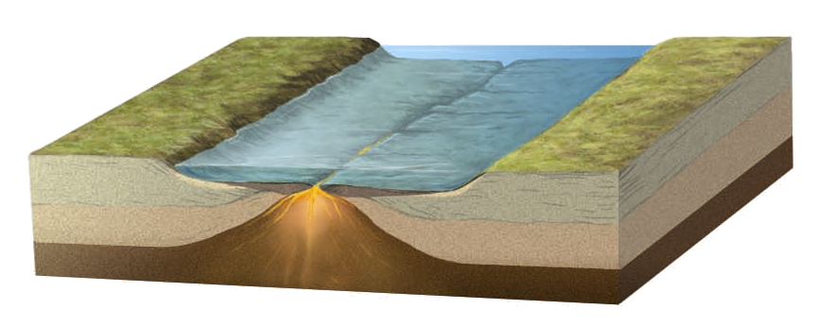
À medida que ascendem massas de magma do interior da Terra, a superfície sofre estiramento e fratura.
As placas continuam a separar-se, formando um vale de rifte. O magma alimenta numerosos vulcões.
Quando o vale desce abaixo do nível do mar, enche-se com água. O magma injetado origina nova crusta oceânica.
Abertura de um novo oceano
4/5

Slide 5
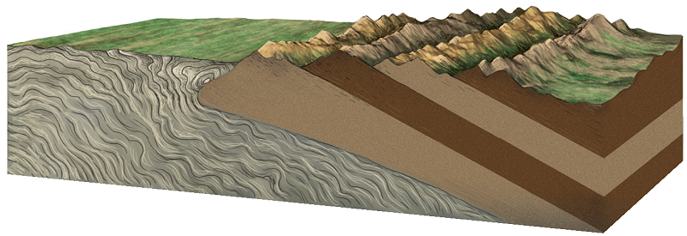
Formação de uma cadeia montanhosa
A deformação da litosfera traduz-se na formação de estruturas geológicas como dobras e falhas.
5/5

